Slide 1
§4
CẤU TRÚC BẢNG
GVHD: Vũ Trường
Lớp: 12^{A}…… – Tiết: ……
Ngày: ……………...

Slide 2
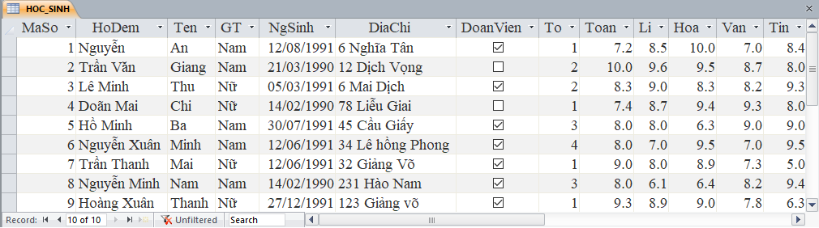

Ví dụ: Bài toán quản lý học sinh
Hình ảnh trên có những thông tin gì?

Slide 3
Ví dụ: Bài toán quản lý học sinh
Các thông tin trên được bố trí như thế nào?

Slide 4
Ví dụ: Bài toán quản lý học sinh
Các cột và các hàng này tạo thành gì?

Slide 5
Ví dụ: Bài toán quản lý học sinh
Nếu lưu các thông tin này trong máy tính thì lưu dưới dạng gì?

Slide 6

Ví dụ: Bài toán quản lý học sinh
Các thông tin được lưu trong máy tính gọi là dữ liệu, dữ liệu trong Access được lưu dưới dạng bảng.

Slide 7

1> Các khái niệm chính
Em hãy cho biết bảng là gì?
Bảng (Table): gồm các cột và các hàng, bảng là thành phần cơ sở tạo nên CSDL. Các bảng chứa toàn bộ dữ liệu mà người dùng cần để khai thác. Bao gồm 2 thành phần đó là “hàng” và “cột”.

Slide 8
1> Các khái niệm chính
Em hãy cho biết trường của bảng là gì?
Mỗi cột trong bảng dùng để lưu dữ liệu một thuộc tính của các cá thể. Mỗi cột gọi là một trường của bảng.
Trường (field): mỗi trường là một cột của bảng thể hiện một thuộc tính của chủ thể cần quản lý.

Slide 9
1> Các khái niệm chính
Em hãy cho biết bản ghi là gì?
Mỗi hàng của bảng dùng để lưu dữ liệu của một HS. Người ta gọi mỗi hàng là một bản ghi của bảng.
Bản ghi (record): mỗi bản ghi là một hàng của bảng gồm dữ liệu về các thuộc tính của chủ thể được quản lý.

Slide 10
1> Các khái niệm chính
Em có nhận xét gì về dữ liệu của bảng nằm trên một cột?
Như vậy, dữ liệu trong Access được lưu trữ dưới dạng các bảng, gồm có các cột (trường – field) và các hàng (bản ghi – record). Một bảng là tập hợp dữ liệu về một chủ thể nào đó, chẳng hạn tập hợp HS của một lớp hoặc tập hợp hóa đơn bán hàng, …
Trong một cột, các dữ liệu có chung một kiểu.

Slide 11
1> Các khái niệm chính
Kiểu dữ liệu là gì?
Kiểu dữ liệu | Mô tả | Kích thước lưu trữ
Text | Dữ liệu kiểu văn bản gồm các kí tự | 0-255 kí tự
Number | Dữ liệu kiểu số | 1, 2, 4 hoặc 8 byte
Date/Time | Dữ liệu kiểu ngày/giờ | 8 byte
Currency | Dữ liệu kiểu tiền tệ | 8 byte
AutoNumber | Dữ liệu kiểu số đếm, tăng tự động cho bản ghi mới và thường có bước tăng là 1 | 4 hoặc 16 byte
Yes/No | Dữ liệu kiểu Boolean (hay lôgic) | 1 bit
Memo | Dữ liệu kiểu văn bản | 0-65536 kí tự
Kiểu dữ liệu (Data Type): là kiểu của dữ liệu lưu trong một trường. Mỗi trường có một kiểu dữ liệu.

Slide 12

1> Các khái niệm chính
Bảng (Table): gồm các cột và các hàng, bảng là thành phần cơ sở tạo nên CSDL. Các bảng chứa toàn bộ dữ liệu mà người dùng cần để khai thác. Bao gồm 2 thành phần đó là “hàng” và “cột”.
Trường (field): mỗi trường là một cột của bảng thể hiện một thuộc tính của chủ thể cần quản lí.
Bản ghi (record): mỗi bản ghi là một hàng của bảng gồm dữ liệu về các thuộc tính của chủ thể được quản lí.
Kiểu dữ liệu (Data Type): là kiểu của dữ liệu lưu trong một trường. Mỗi trường có một kiểu dữ liệu.

Slide 13
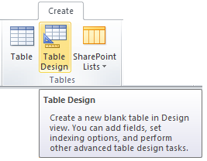
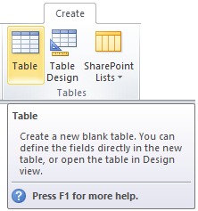
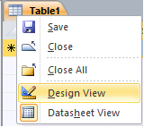
2> Tạo và sửa cấu trúc bảng
a) Tạo cấu trúc bảng
Cách 1: Create => Table Design.
Cách 2: Create => Table. Sau đó, click phải tên bảng vừa tạo, chọn Design View, đặt tên cho bảng rồi OK.
(Thường sử dụng cách 1)

Slide 14
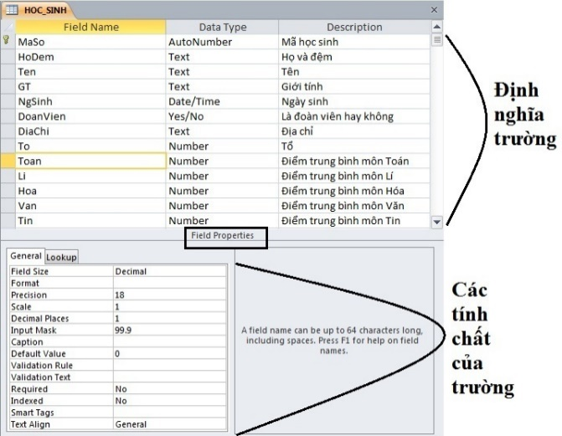
2> Tạo và sửa cấu trúc bảng
a) Tạo cấu trúc bảng
Cửa sổ cấu trúc bảng được chia làm 2 khung:
  Khung trên: phần định nghĩa trường.
  Khung dưới: phần các tính chất của trường (H.22 – SGK₃₅)
Gõ tên trường vào cột Field Name.
Chọn kiểu dữ liệu trong cột Data Type.
Mô tả nội dung trường trong cột Description (phần này không nhất thiết phải có).
Lựa chọn tính chất của trường trong phần Field Properties.

Slide 15
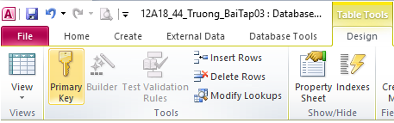
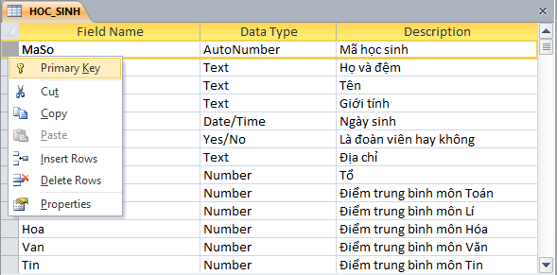

2> Tạo và sửa cấu trúc bảng
Chỉ định khóa chính
  Bước 1: Chọn trường làm khóa chính.
  Bước 2: Click nút lệnh Primary Key (Design => Primary Key) hoặc click phải chọn Primary Key.
Access hiển thị chiếc chìa khóa ở bên trái trường đã chọn để cho biết trường đó được chỉ định là khóa chính.

Slide 16
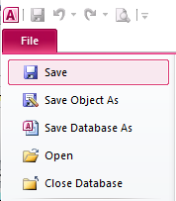
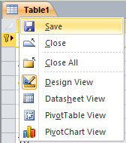
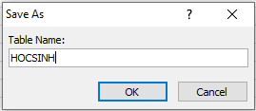
2> Tạo và sửa cấu trúc bảng
Lưu cấu trúc bảng
  Bước 1: Chọn File => Save hoặc click phải chọn Save.
  Bước 2: Gõ tên bảng vào ô Table Name trong hộp thoại Save As.
  Bước 3: Click OK hoặc nhấn Enter.

Slide 17
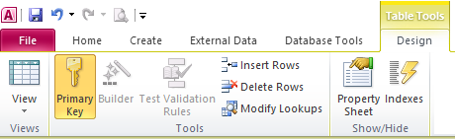
2> Tạo và sửa cấu trúc bảng
b) Thay đổi cấu trúc bảng
Để thay đổi cấu trúc bảng. ta hiển thị bảng ở chế độ thiết kế.
Thay đổi thứ tự các trường:
  Chọn trường muốn thay đổi vị trí, nhấn chuột và giữ.
  Di chuyển chuột, đường nằm ngang đó sẽ cho biết vị trí mới của trường.
  Thả chuột khi đã di chuyển trường đến vị trí mong muốn.
Thêm trường:
  Click nút Insert Rows
  Gõ tên trường, chọn kiểu dữ liệu, mô tả và xác định các tính chất của trường (nếu có).
Xóa trường:
  Chọn trường muốn xóa.
  Click nút Delete Rows
Thay đổi khóa chính:
  Chọn trường muốn chỉ định làm khóa chính.
  Click nút Primary Key

Slide 18

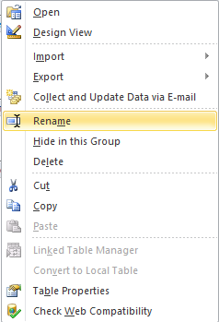
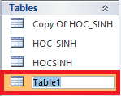
2> Tạo và sửa cấu trúc bảng
c) Xóa và đổi tên bảng
Xóa bảng:
  Chọn tên bảng trong trang bảng.
  Nhấn phím Delete (Del) hoặc click nút lệnh Delete.
Đổi tên bảng:
  Click phải bảng và chọn Rename.
  Khi tên bảng có viền khung là đường liền nét. Click chuột vào trong phần tên bảng để gõ tên bảng mới, rồi nhấn Enter.

Slide 19
2> Tạo và sửa cấu trúc bảng
a) Tạo cấu trúc bảng
Tạo cấu trúc bảng:
  Cách 1: Create => Table Design. (Thường sử dụng)
  Cách 2: Create => Table. Sau đó, click phải tên bảng vừa tạo, chọn Design View, đặt tên cho bảng rồi OK.
Cửa sổ của cấu trúc bảng gồm 2 khung:
  Khung trên (phần định nghĩa trường):
    Gõ tên trường vào cột Field Name.
    Chọn kiểu dữ liệu trong cột Data Type.
    Mô tả nội dung trường trong cột Description (phần này không nhất thiết phải có).
  Khung dưới (tính chất của trường – Field Properties): nhập tính chất của trường (nếu có).
Chỉ định khóa chính:
  Bước 1: Chọn trường làm khóa chính.
  Bước 2: Click nút lệnh Primary Key (Design => Primary Key) hoặc click phải chọn Primary Key.
Lưu cấu trúc bảng:
  Bước 1: Chọn File => Save hoặc click phải chọn Save.
  Bước 2: Gõ tên bảng vào ô Table Name trong hộp thoại Save As.
  Bước 3: Click OK hoặc nhấn Enter.

Slide 20
2> Tạo và sửa cấu trúc bảng
b) Thay đổi cấu trúc bảng
Để thay đổi cấu trúc bảng, ta hiển thị bảng ở chế độ thiết kế.
Thay đổi thứ tự các trường:
  Chọn trường muốn thay đổi vị trí, nhấn chuột và giữ.
  Di chuyển chuột, đường nằm ngang đó sẽ cho biết vị trí mới của trường.
  Thả chuột khi đã di chuyển trường đến vị trí mong muốn.
Thêm trường:
  Click nút Insert Rows
  Gõ tên trường, chọn kiểu dữ liệu, mô tả và xác định các tính chất của trường (nếu có).
Xóa trường:
  Chọn trường muốn xóa.
  Click nút Delete Rows
Thay đổi khóa chính:
  Chọn trường muốn chỉ định làm khóa chính.
  Click nút Primary Key

Slide 21
2> Tạo và sửa cấu trúc bảng
c) Xóa và đổi tên bảng
Xóa bảng:
  Chọn tên bảng trong trang bảng.
  Nhấn phím Delete (Del) hoặc click nút lệnh Delete.
Đổi tên bảng:
  Click phải bảng và chọn Rename.
  Khi tên bảng có viền khung là đường liền nét. Click chuột vào trong phần tên bảng để gõ tên bảng mới, rồi nhấn Enter.

Slide 22
Tiết học đã kết thúc
Cám ơn
quý thầy/cô đã tham dự
Thân ái
chào các em

